Slide 1

ОРГАНИЗАЦИЯ РАБОТЫ
С ДАННЫМИ

Slide 2

План лекции
Как работать со справочной информацией
Хранение данных в коде
Хранение в базе данных
Сервис справочников
Как реализовать отчетную систему
Сбор данных в момент построения отчетов
Отправка данных в момент выполнения операций
Хранение отчетных данных
CAP-теорема
Согласованность во времени (Eventual Consistency)

Slide 3
Хранение данных в коде
ПЛЮСЫ + | МИНУСЫ -
Просто и легко использовать | Сложно обновлять. Изменение коснётся каждого микросервиса, каждой системы
 | Пользователь не может редактировать
 | Нельзя использовать внешнюю справочную информацию
 | Сложно хранить большие объемы данных

Slide 4
Хранение информации в базе данных
ПЛЮСЫ + | МИНУСЫ -
Просто и легко использовать | Данные можно обновлять только через скрипты миграции на каждом сервисе
Можно использовать SQL | Трудно обновлять пользователем, т.к. нет мастер-системы для данных
Можно хранить большие объемы данных | Для работы со внешней справочной информацией нужно реализовать логику обновления на каждом сервисе
 | Сложно поддерживать консистентность справочников

Slide 5
Сервис справочников служебный сервис «мастер-система»
Мастер-система – источник данных
Можно хранить большие объемы данных
Можно использовать любое хранилище данных
Т.к. есть точка истины, то пользователь может обновлять данные через API сервиса
Сервис может обслуживать как внутренние, так и внешние справочники, синхронизируя их с внешними источниками

Slide 6
Сервис справочников
Нотификация сервисов об обновлениях
Запрос на наличие новых данных

Slide 7

Отчетная система служебный сервис «отчёты»
Сбор данных в момент построения отчета
Отправка данных в момент выполнения операции
Данные, которые нужны для отчётов. (синхр/асинхр).
Batch-процесс, который агрегирует данные и отправляет в отчётный сервис.
Под каждый тип сервиса (запроса) свой API, со своей моделью передачи данных.

Slide 8

Хранение отчетных данных
Реляционные базы данных SQL (-index-неустойчивое решение. -Миграция данных при расширении таблицы)
NoSQL (+не хранит схему данных. +Модификаций делать не нужно)
Spark + Hadoop («озеро данных». –Длительное время отчётов)

Slide 9
API Management
Управление микросервисами в условиях меняющихся API (В каком случае нужно менять API? –в рамках одной компании или процесса)
Семантическое версионирование “СемВер” (major version 2.0.0, minor version 1.1.0, patch version 1.0.1)
Версионирование API (при невозможности синхронизироваться с потребителями)
Отображение в URL http://domain.ru/hublic/v1/me/th/ods
Использовать заголовки (X-API-version1) Custom header: X-*****

Slide 10
CAP теорема
В распределенных системах есть три компромиссных по отношению друг к другу свойства: согласованность, доступность и терпимость к разделению, и при реализации вычислений можно обеспечить только два из них.
Согласованность (Consistency) - при обращении к нескольким узлам будет получен один и тот же ответ.
Доступность (Availability) - на каждый запрос будет получен ответ, не содержащий ошибок.
Терпимость к разделению (Partition tolerance) - способность системы справляться с тем, что иногда установить связь между её частями невозможно.

Slide 11
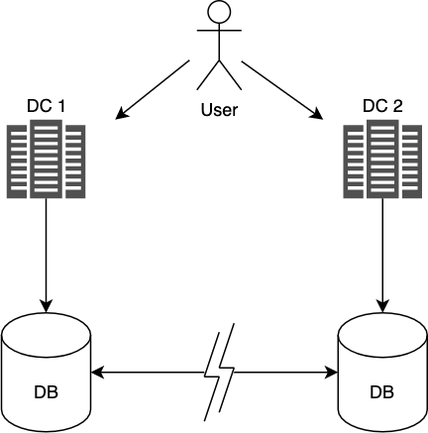
CAP теорема
Принесение в жертву согласованности (Consistency)
Принесение в жертву доступности (Availability)
Принесение в жертву масштабирования

Slide 12

Согласованность во времени
Согласованность во времени (Eventual Consistency) – если элемент не получает обновлений, то в итоге все обращения к этому элементу будут возвращать одно и то же значение, соответствующее последнему обновлению.

Slide 13
Выводы
Если у вас много справочной информации, которая нужна во всех сервисах или планируется использование внешних справочников, то отдельная справочная система – ваш выбор.
Если планируются отчеты, то лучше сразу подумать об отчетном сервисе и хранении данных.
Сделать систему одновременно масштабируемой, отказоустойчивой и консистентной не получится.
При использовании подхода Eventual Consistency можно добиться близкого к идеалу результата.
Дополнительные материалы:
Управление мастер-данными в микросервисной архитектуре

